Slide 1
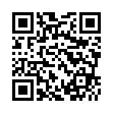
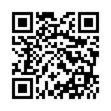
9
2024
NO.78
2024年9月号
「ふくしま語り部による 東日本大震災」
9月28日（土）開催 受付中！！
実話が
聞ける！
QRコード、TEL又は窓口
教室のご案内 新しい教室にも注目ください！！
●｢麻雀入門講座｣ 受付中 （窓口又はTEL）
日時：10月1日～22日 各火曜日 全４回 9時00分～11時30分
内容：麻雀の基礎から学びます。
募集：〇対象/町内在住在勤 12名（先着）
〇講師/寒川町ボランティア「パワーズさむかわ」の皆さん 〇参加費/無料
●「北部ハロウィン」１０月1日（火）よりネットから！
日時：10月26日（土） 10時00分～１２時００分
内容：ゲーム、折り紙、仮装マスク作り、スライム、紙芝居 他
募集：〇対象/町内在住の幼児（年長）、小学生低学年
※幼児は親同伴が条件
〇定員/48名（先着） 〇参加費/無料 〇持ち物/室内履き
●「ほくぶ寄席」10月1日（火）より窓口で入場券配布！
日時：10月27日（日） 14時00分～15：40分
内容：落語「犬の目」、「へっつい幽霊」、マジック、琉球三線
募集：○対象/町内在住・在勤の方 ○定員/80人（先着）○参加費/無料
●「簡単クッキング」１０月5日（土）より費用を持って窓口
日時：10月30日（水） 10時00分～13時00分
内容：けんちん汁 と 炊き込み御飯
募集：○対象/町内在住在勤 ○定員/15名（先着）○参加費/500円
○持物/エプロン、三角巾、布巾

Slide 2
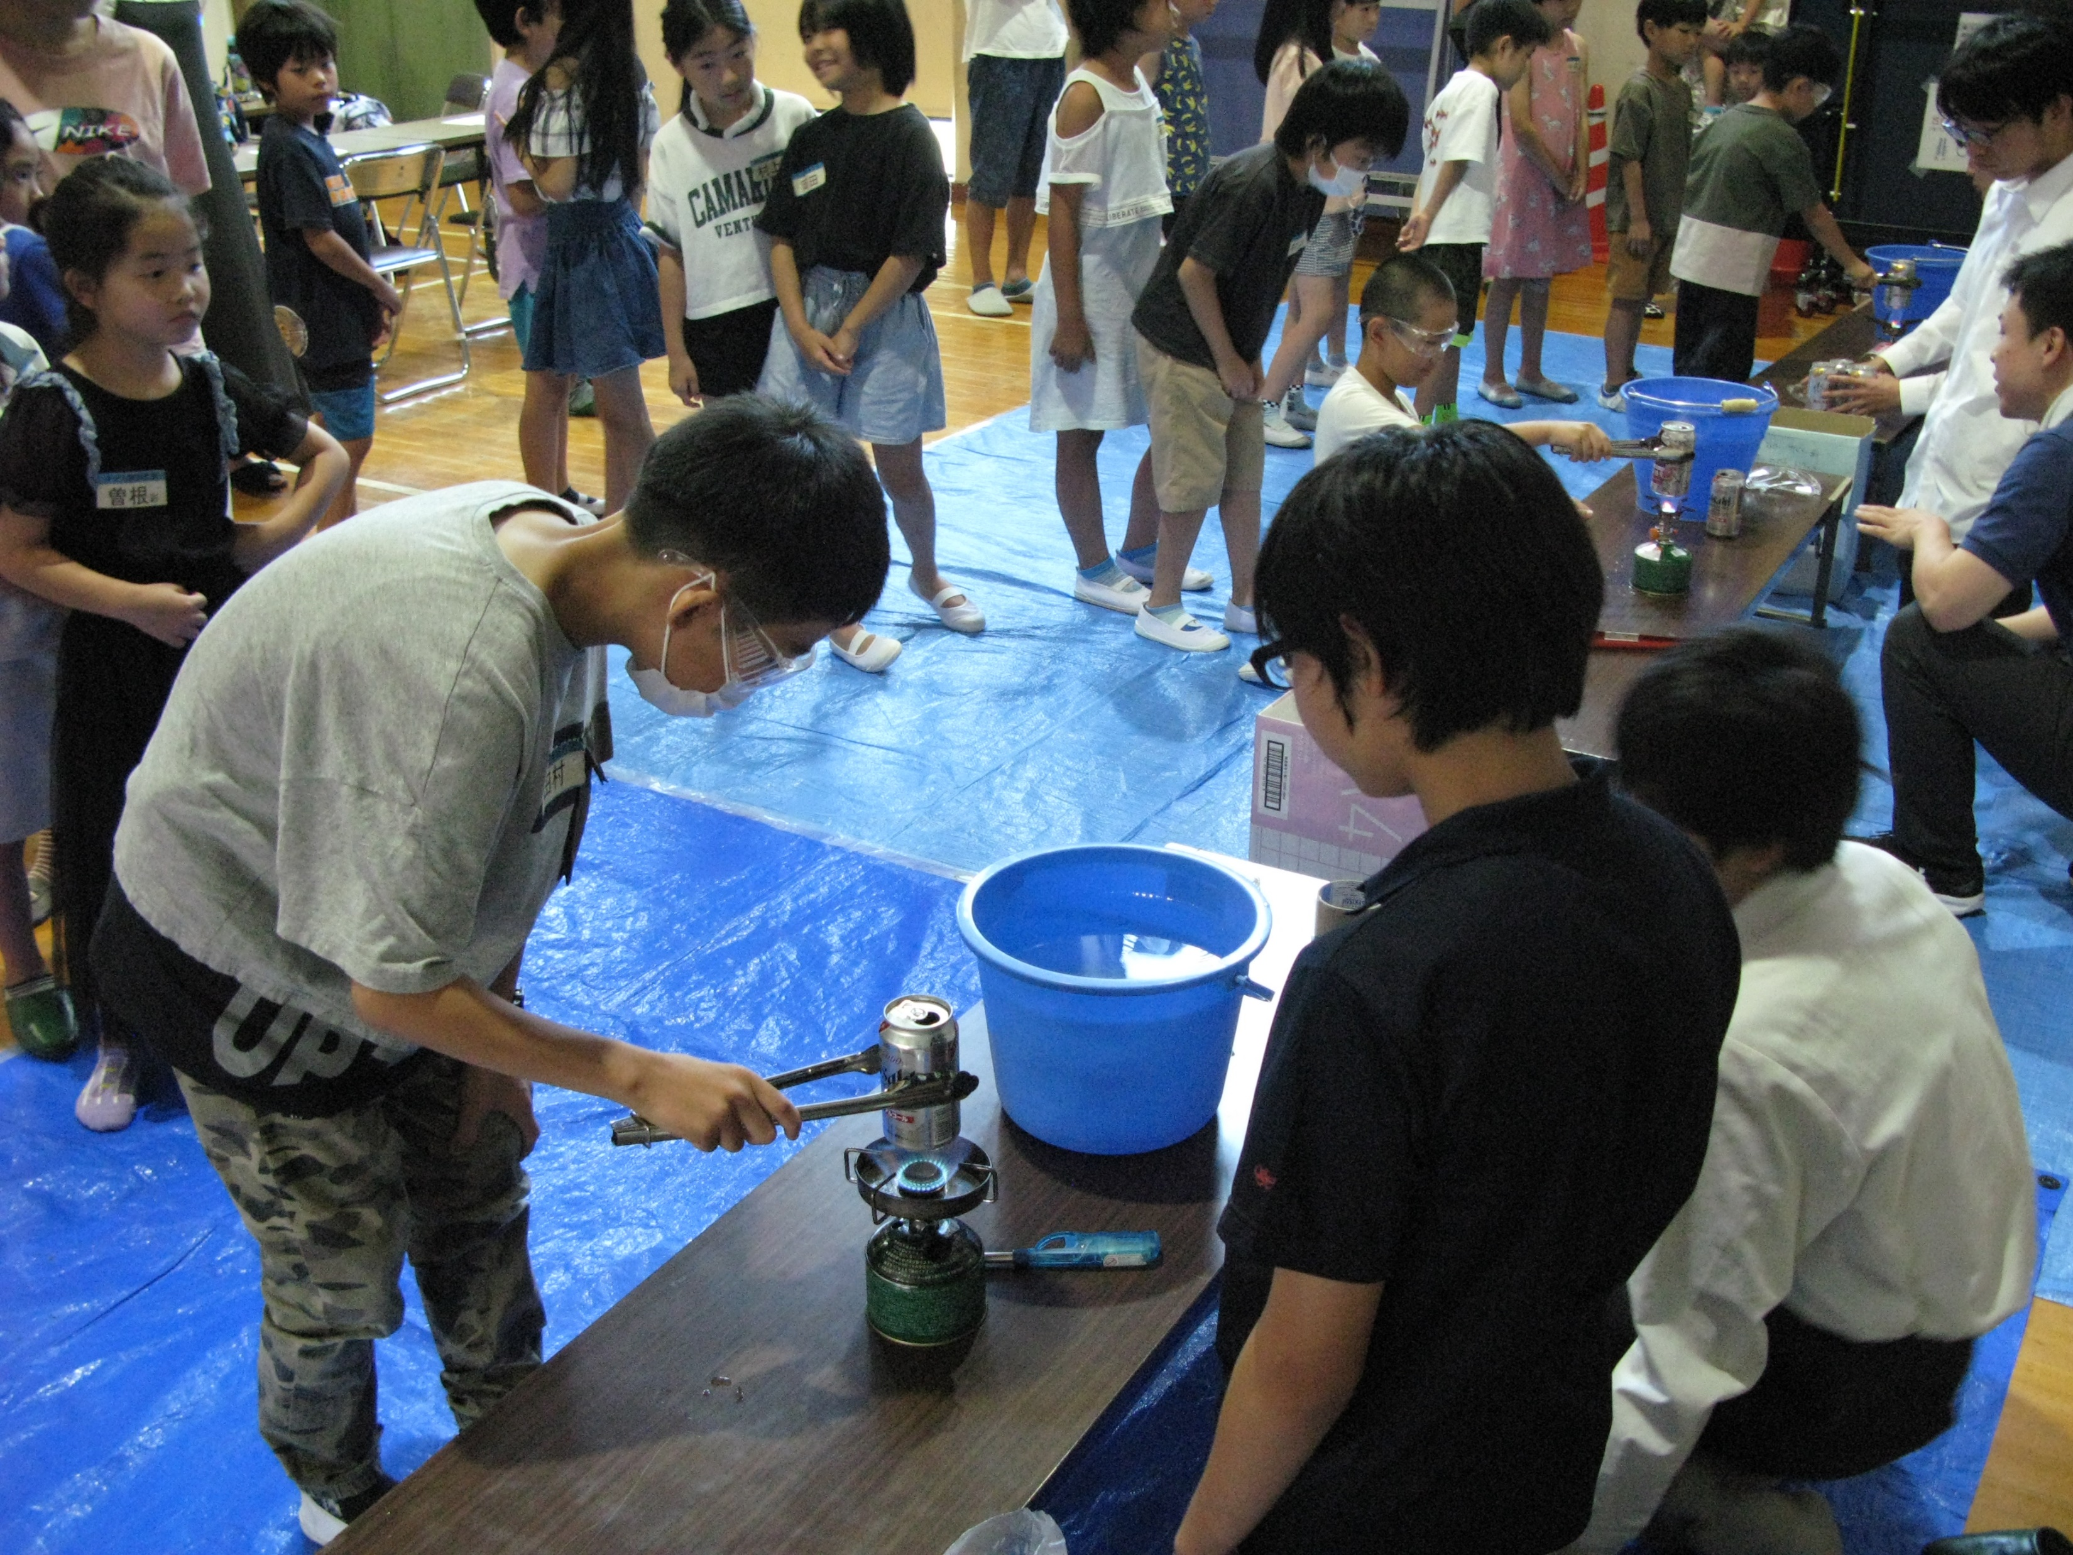
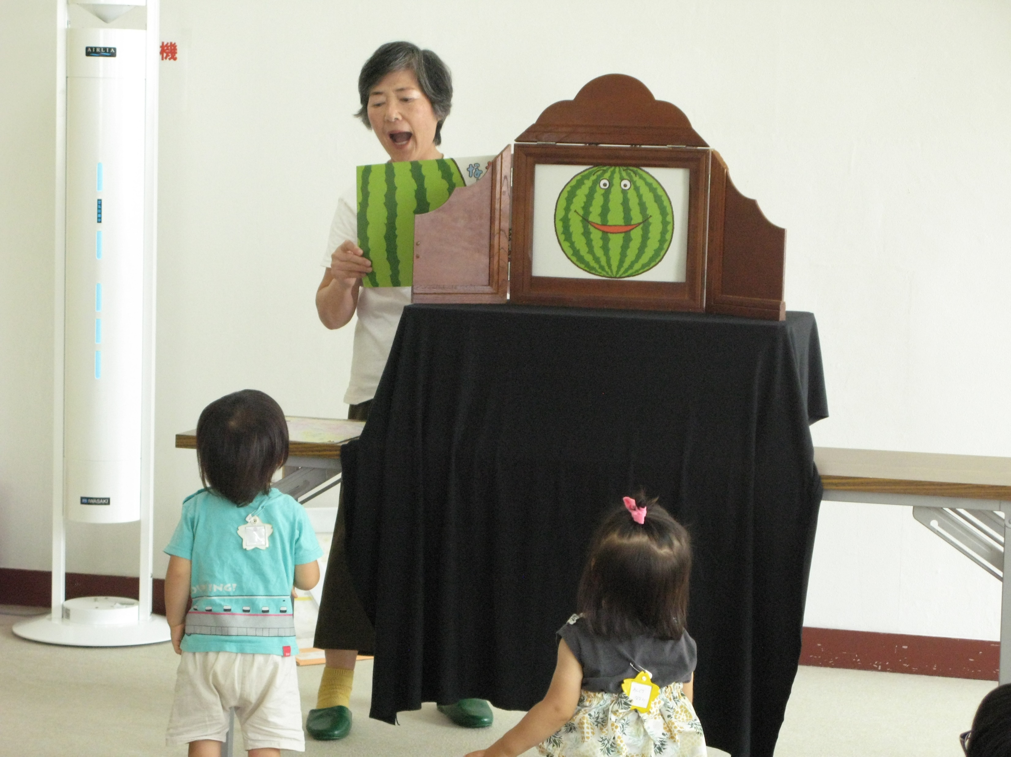
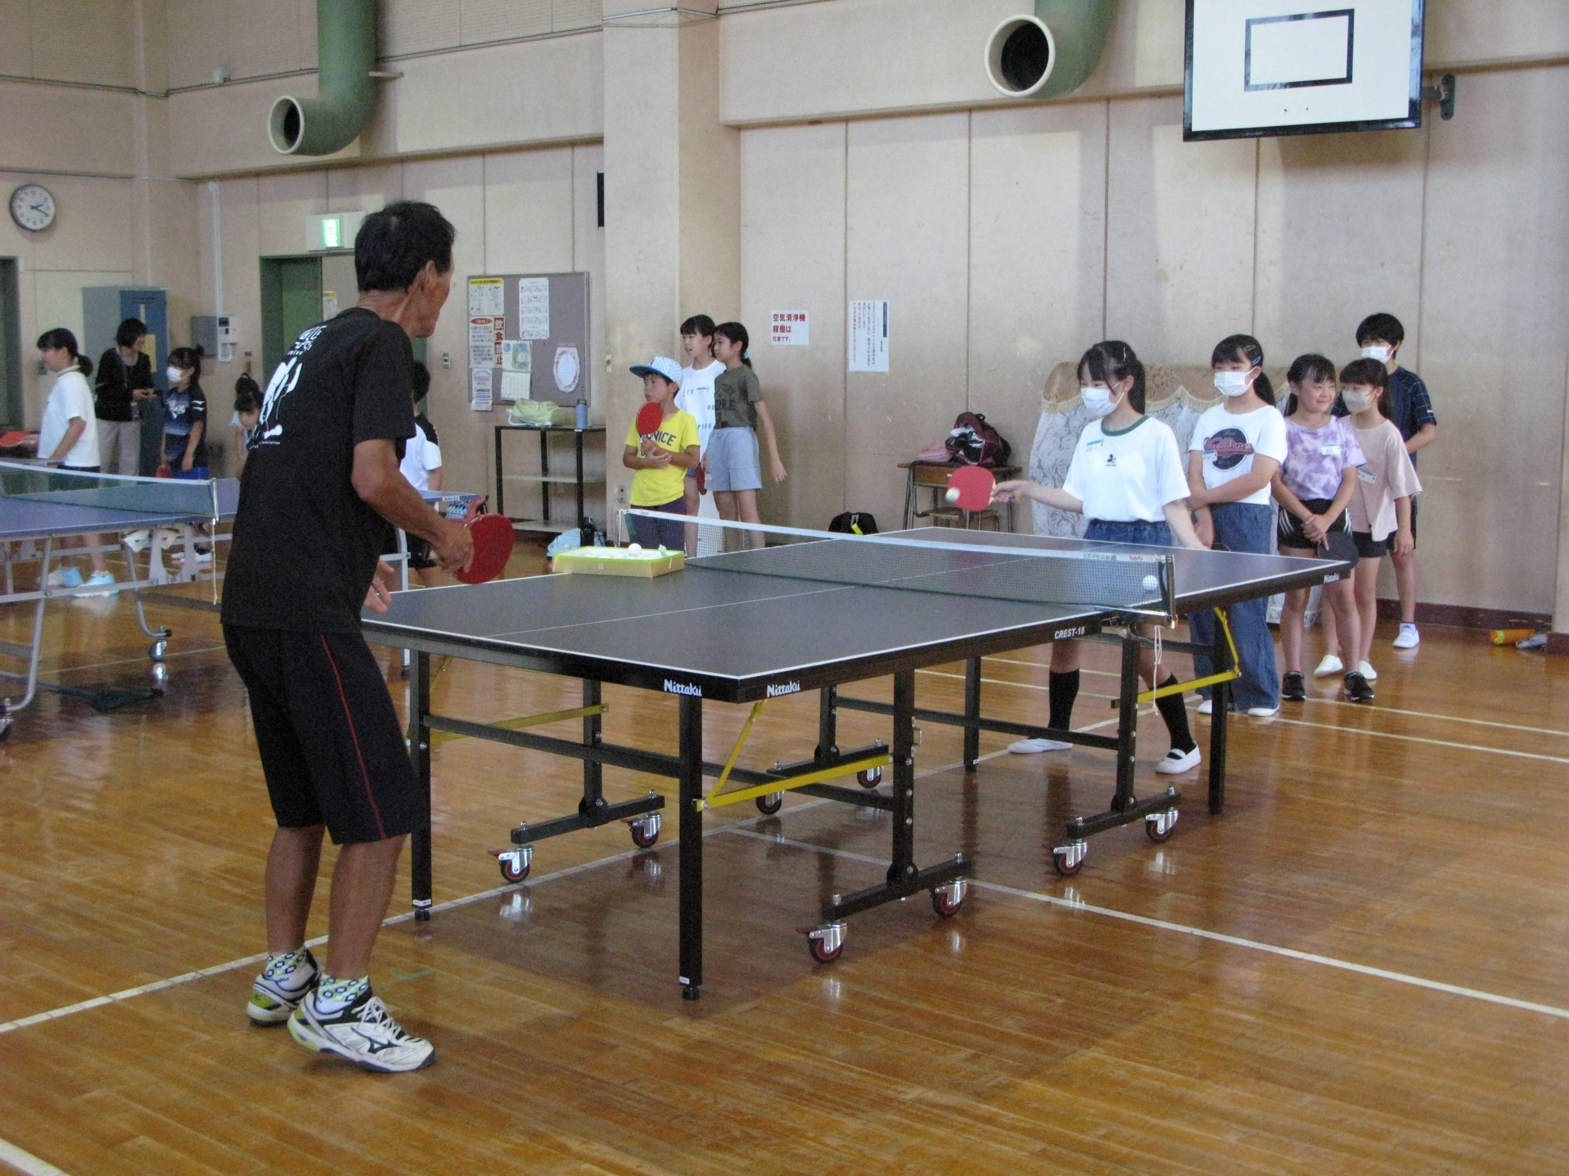
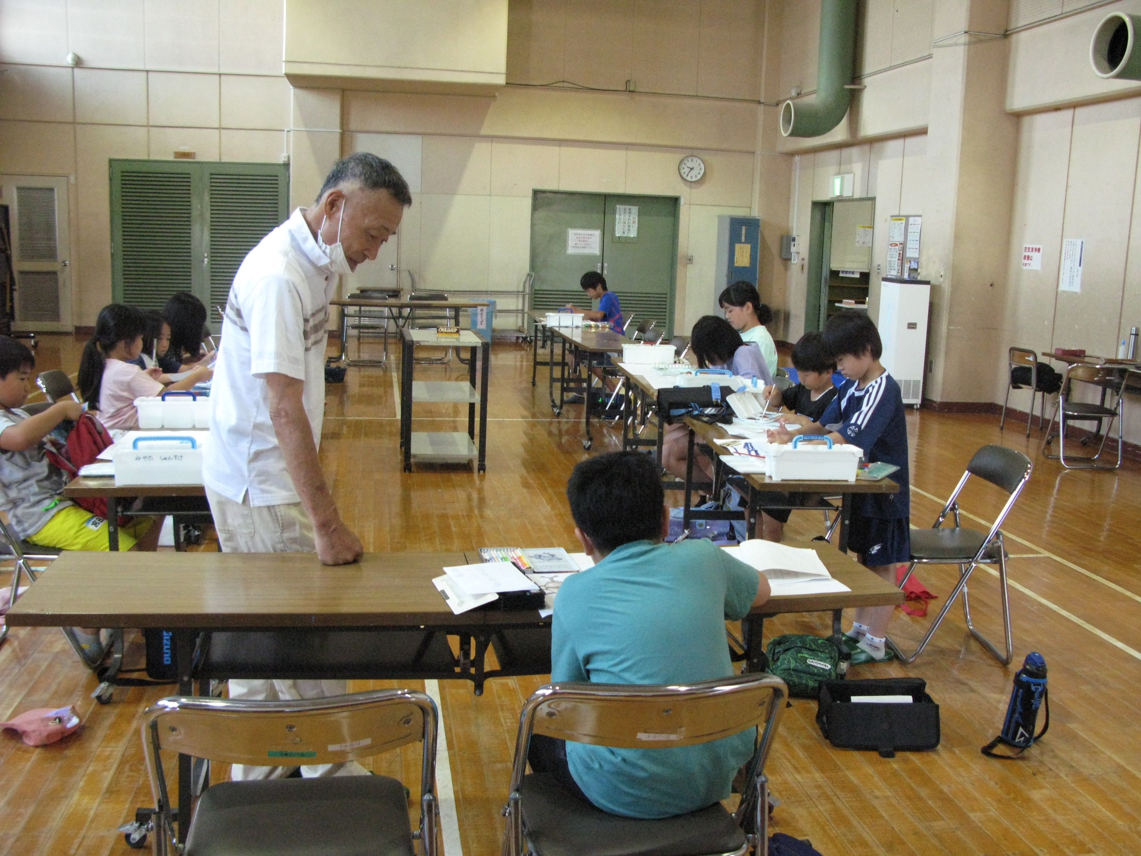
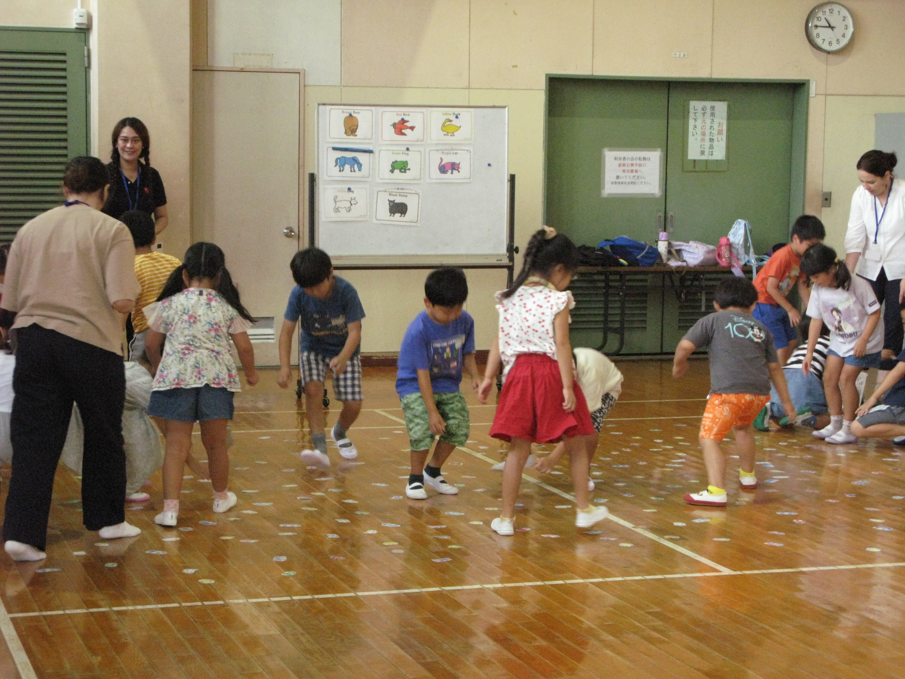
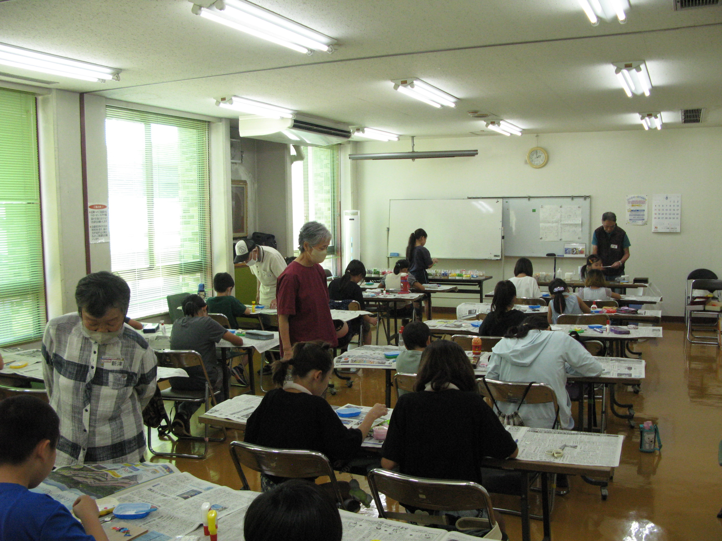
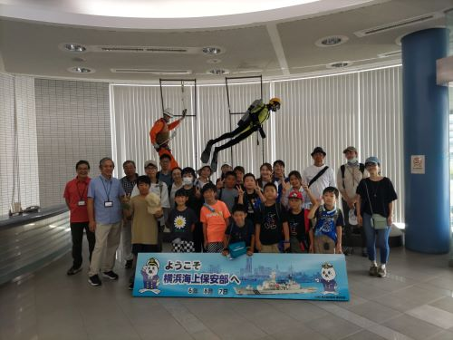
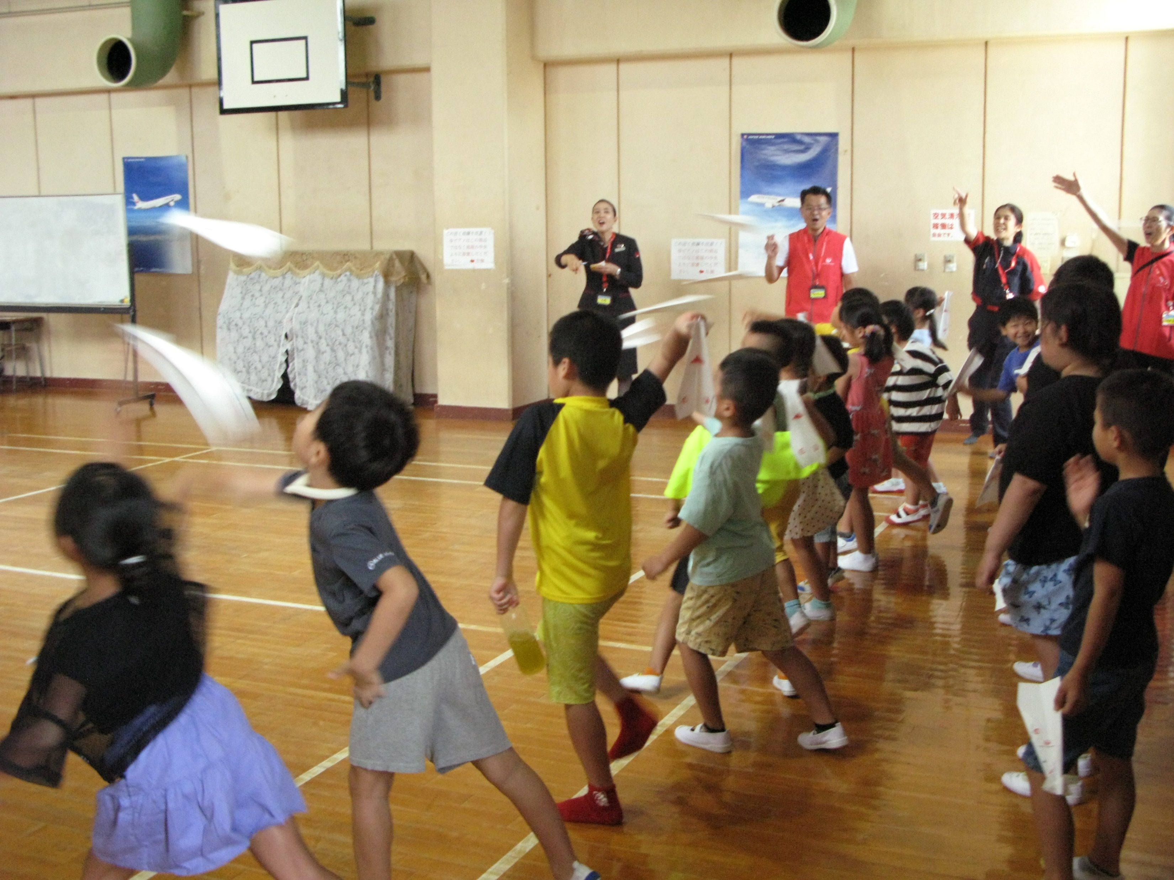
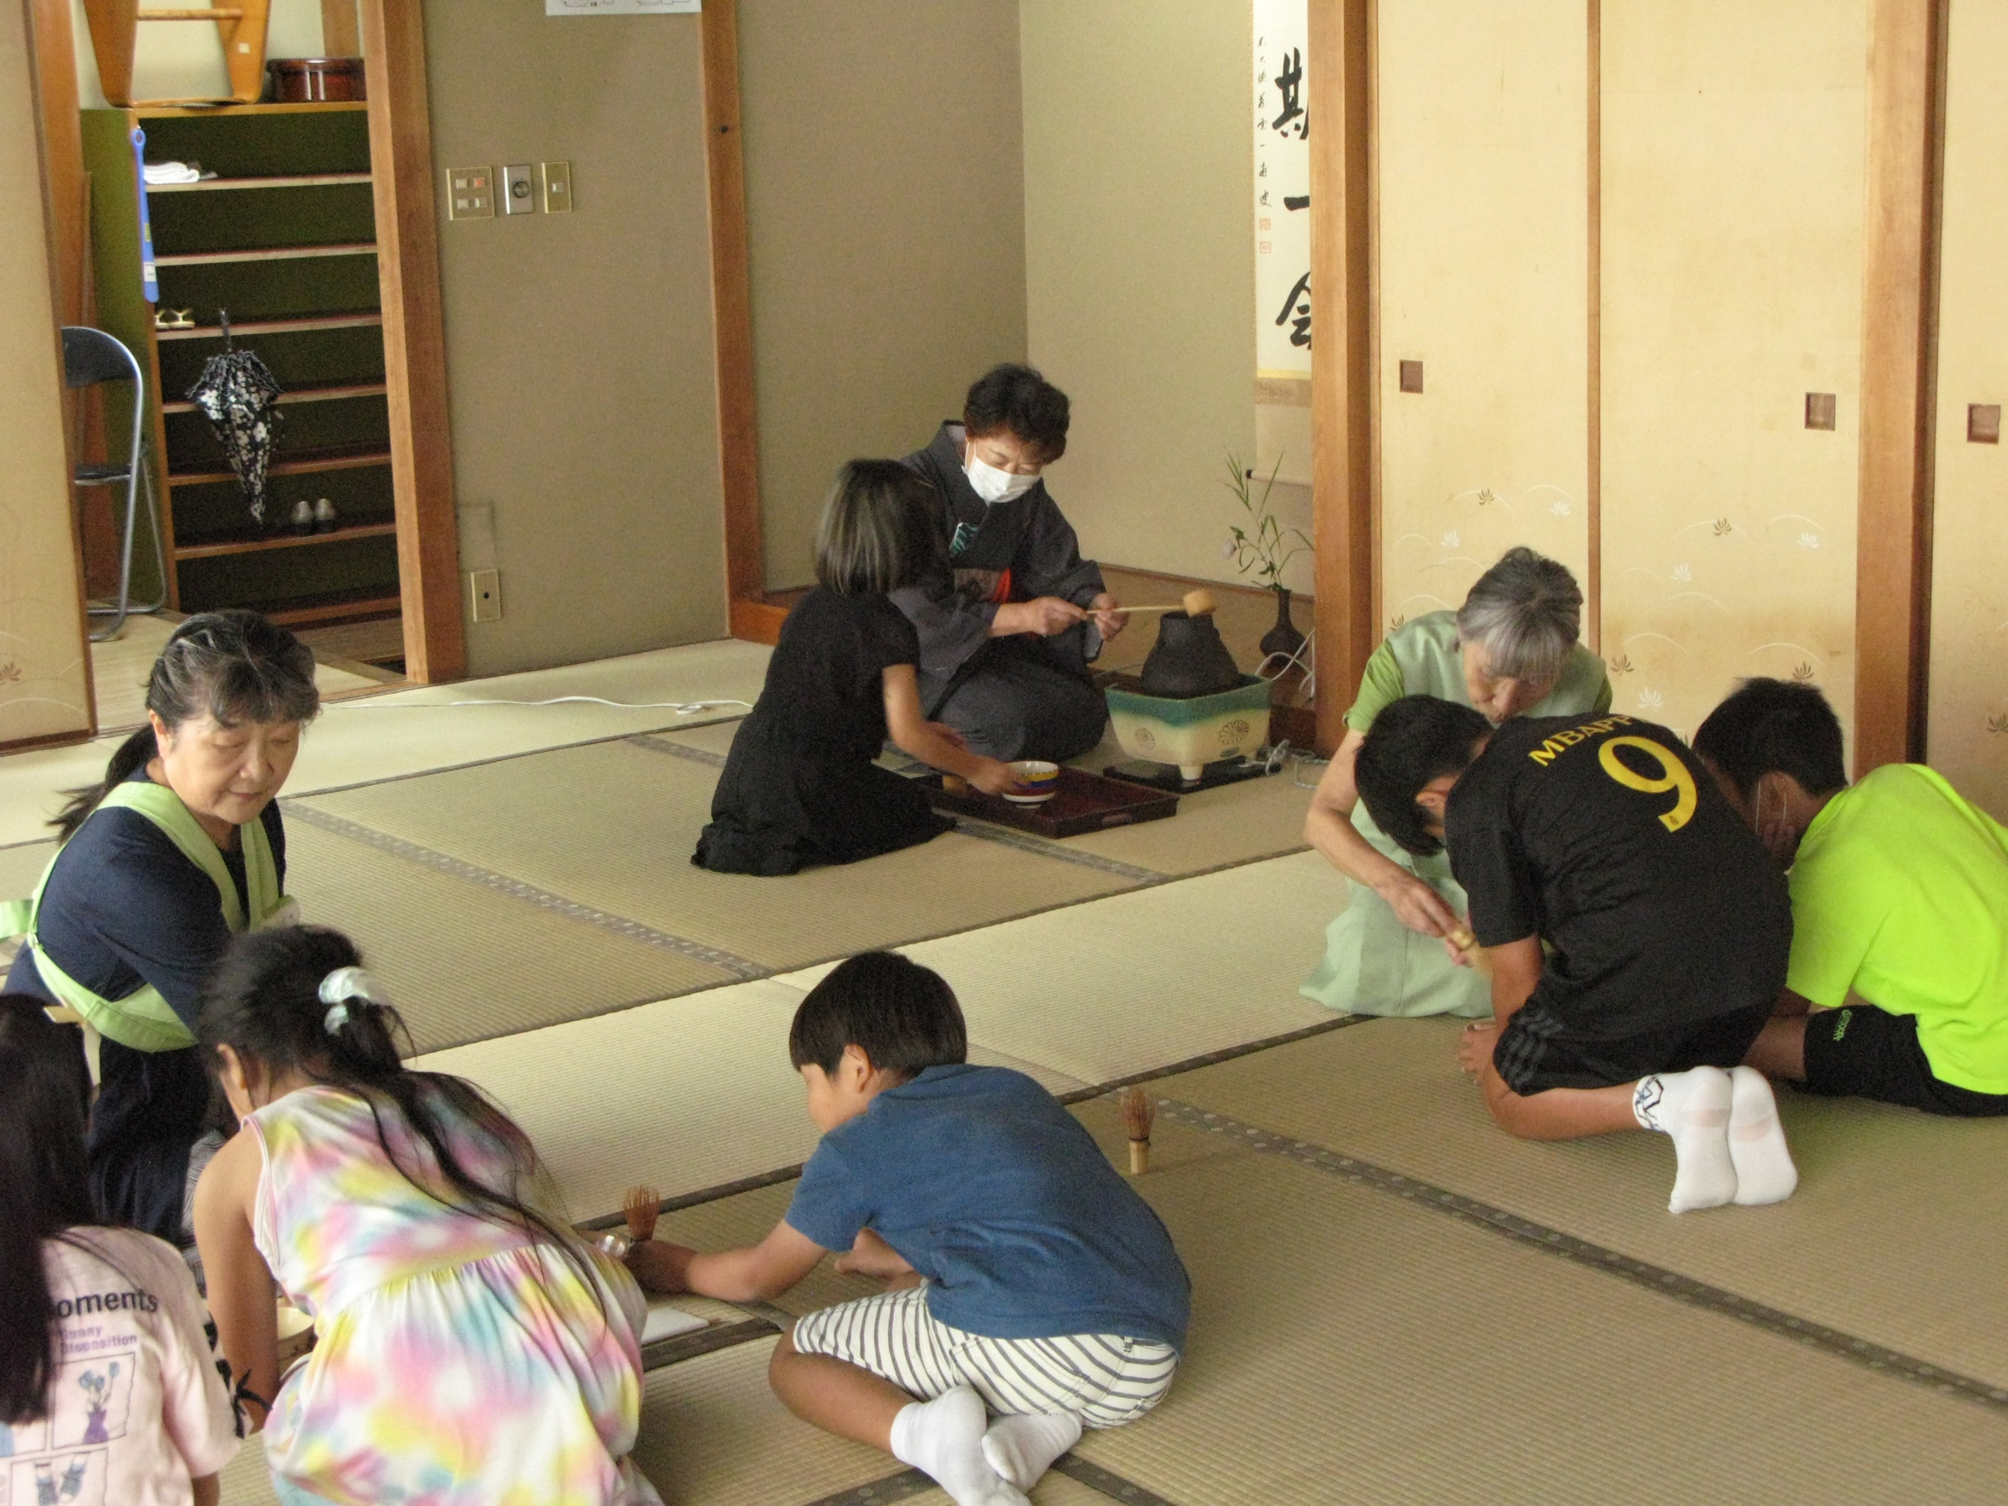
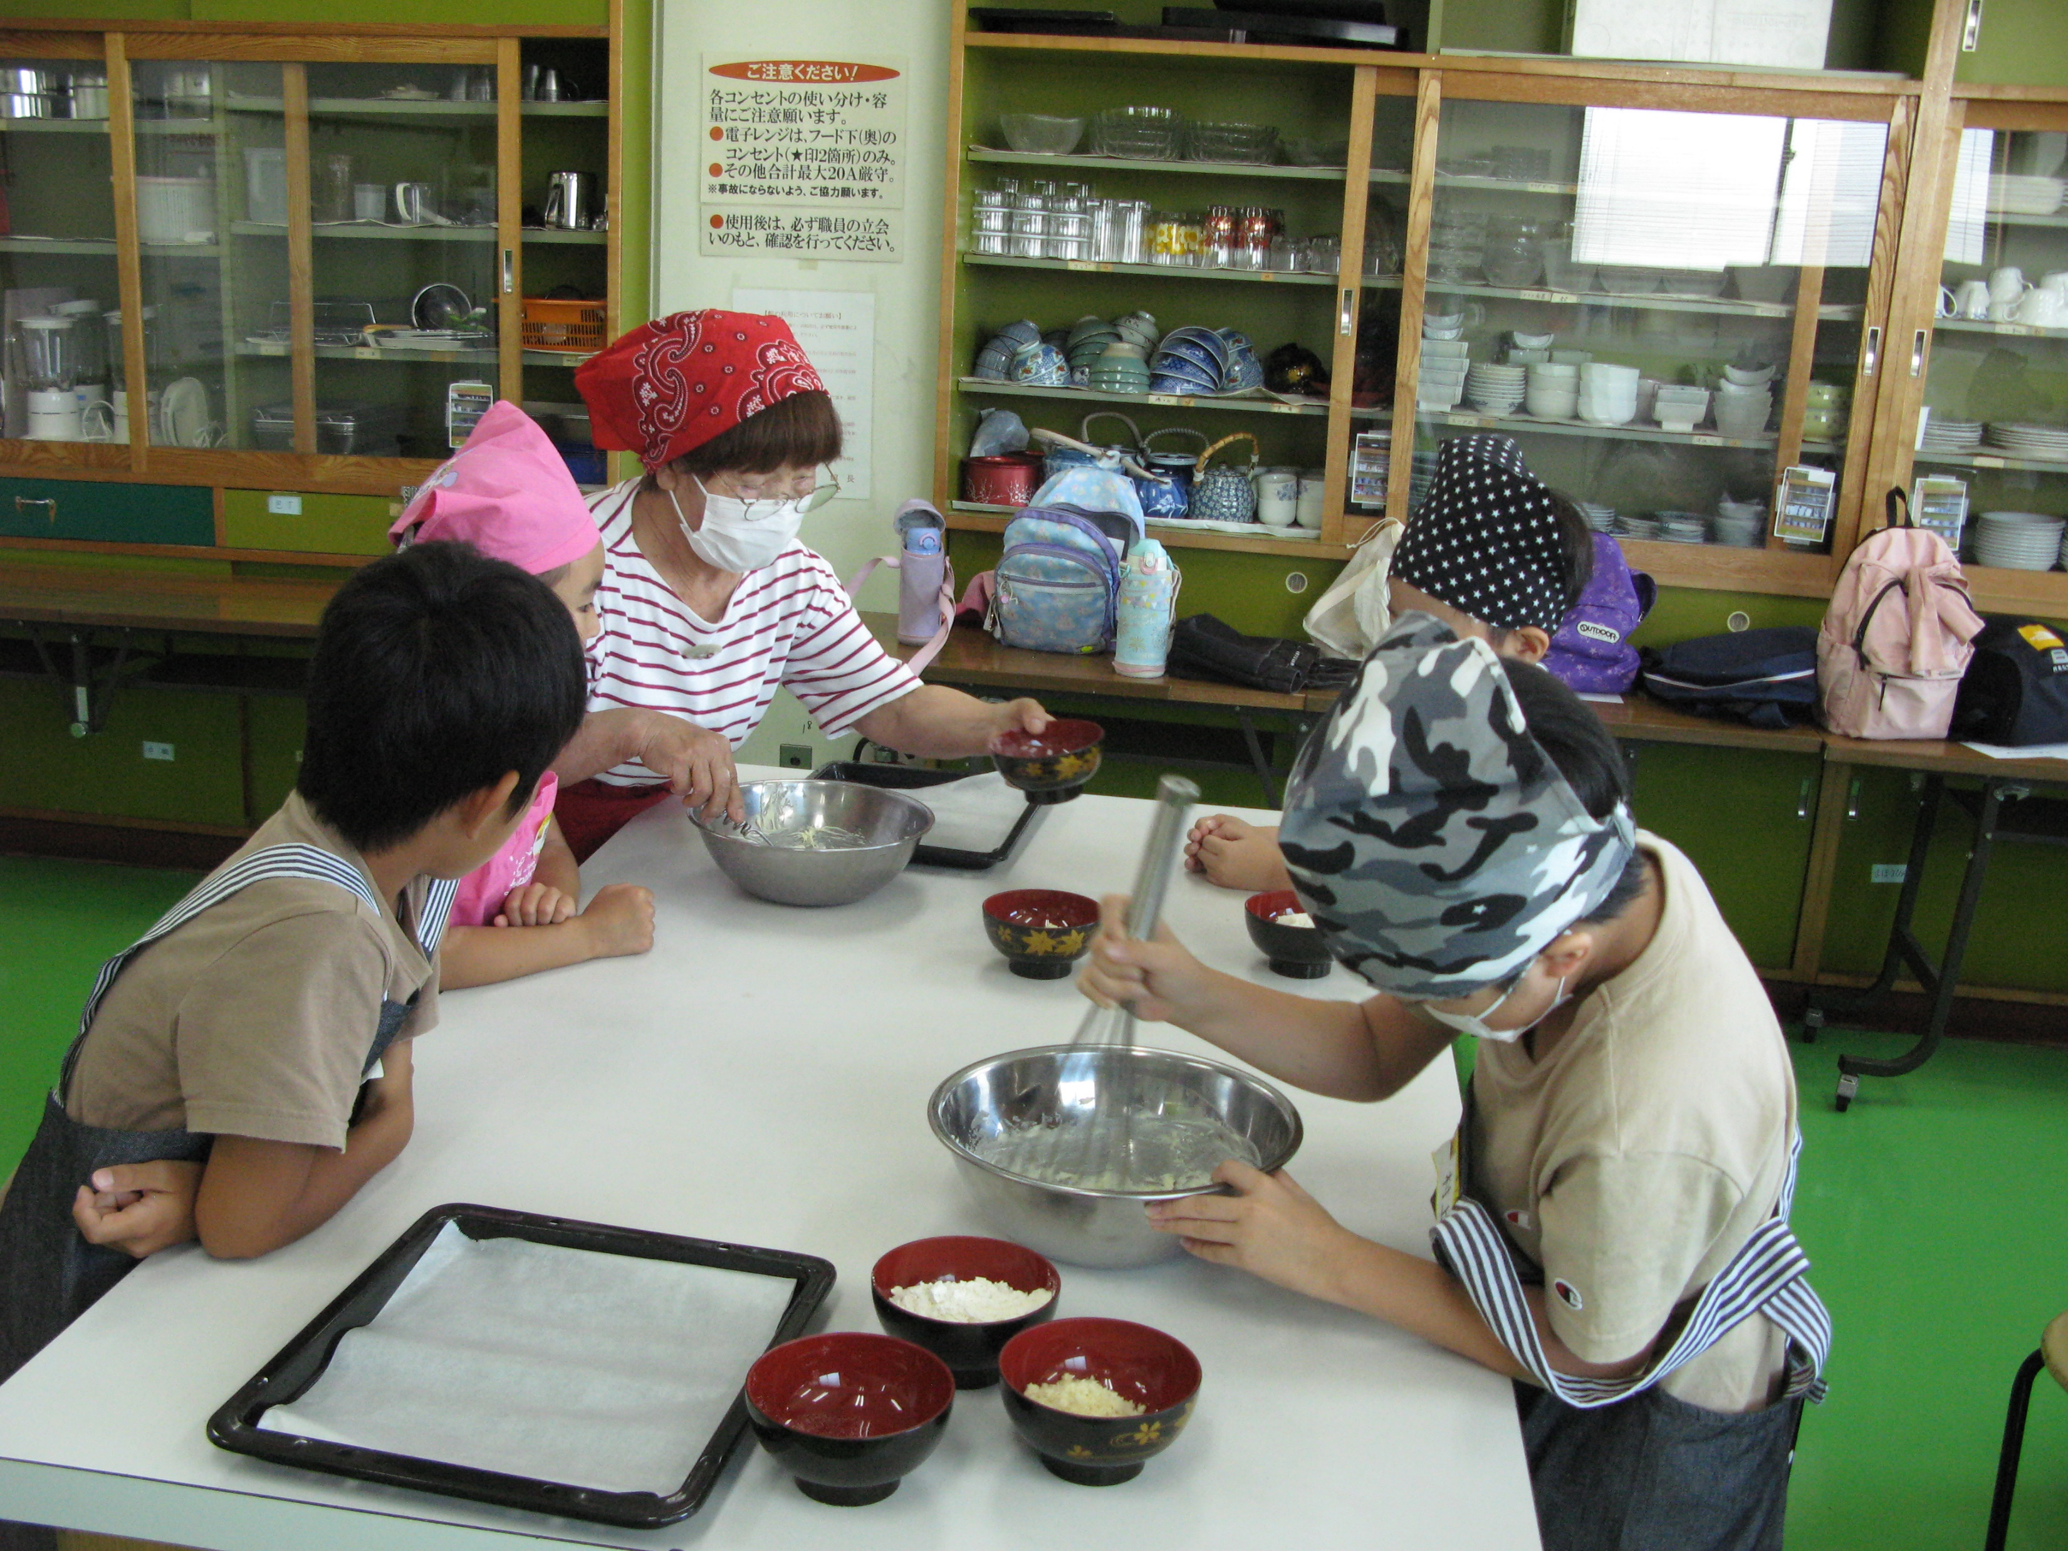
北部公民館だより
2024.09.10北部公民館だより・ほっこりパーク 9月号
教室の報告 - 子ども夏休み教室へ多数参加ありがとうございました！ -
◆「子ども実験教室」 7/22 開催
写真は高校生に教えてもらっている缶爆発の実験の様子です、
どきどきですね!！ 参加人数 25名
◆「夏休みおはなし図書館」 7/23～全3回開催
楽しい紙芝居、小さい子は最前列独占です。
延べ参加人数 41名
◆「子ども卓球教室｣ 7/23～全4回開催
初めての子どもも最後には上達して先生に打ち返す
までになりました！ 延べ参加人数71名
◆「水彩画教室｣ 7/24 開催
今回から２日間の教室になりました。じっくり取り込む子、
早く書き上げる子、色々です。 延べ参加人数 ３２名
◆「イングリッシュキャンプ｣ 7/30 開催
楽しいゲームを通じて英語に親しむ教室です、 講師も
飽きさせない段取りで大成功でした。 参加人数 15名
◆「子どもモザイクアート教室｣ 8/2 開催
卵の殻を貼り合わせて絵に仕上げる教室です、
色んな形、色を選んで傑作が出来ました。 参加人数23名
◆「海上保安庁体験見学会｣ 8/7 開催
横浜防災基地へ初の企画として親子で訪問、普段見れない
映画「海猿」のプールなどを見学しました。参加人数 22名
◆「JAL折り紙ヒコーキ教室｣ 8/21 開催
JAL社員の指導でヒコーキを折って、最後には
皆でフライトコンテストを行いました。
参加人数 39名
◆「子ども茶会｣ 8/22 開催
正座が大変でしたが、こども達は真剣に取り組んでいました。
お茶が美味しかった勉強になったなどの感想もありました。 参加人数14名
◆「子どもお菓子作り教室｣ 8/23 開催
粉を測ったり、こねこねしたり、生地をまるくして、美味しい ク クッキーが焼き上がりました。 参加人数 12名

